Slide 1
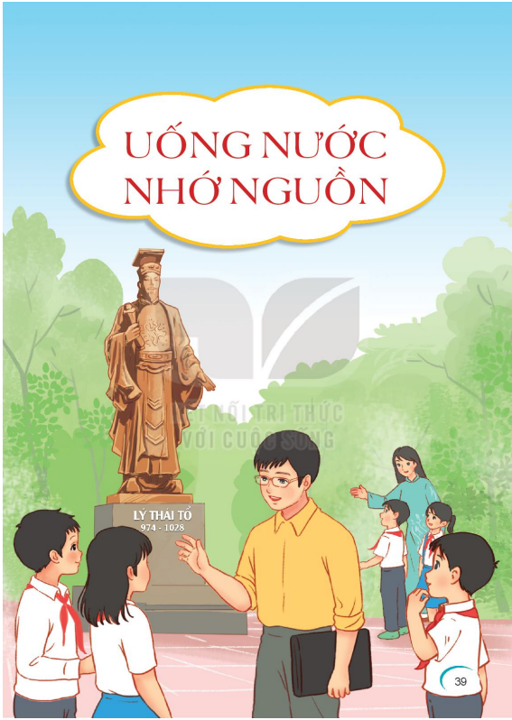

Notes:
Các bài học trong chủ điểm này sẽ giúp các em có thêm những hiểu biết về nguồn gốc dân tộc Việt Nam, những vị anh hùng đã có công dựng nước và giữ nước,...để từ đó chúng ta biết ơn với tổ tiên, đất nước, biết ơn cả những điều rất đỗi bình dị của cuộc đời,...

Slide 2





Slide 3



Vào tháng Ba (âm lịch), nước ta có ngày lễ nào quan trọng?
THẢO LUẬN NHÓM ĐÔI

Slide 4
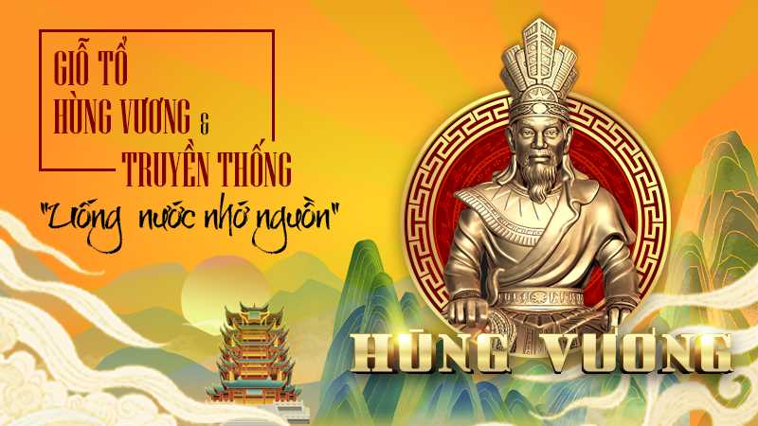

Slide 5
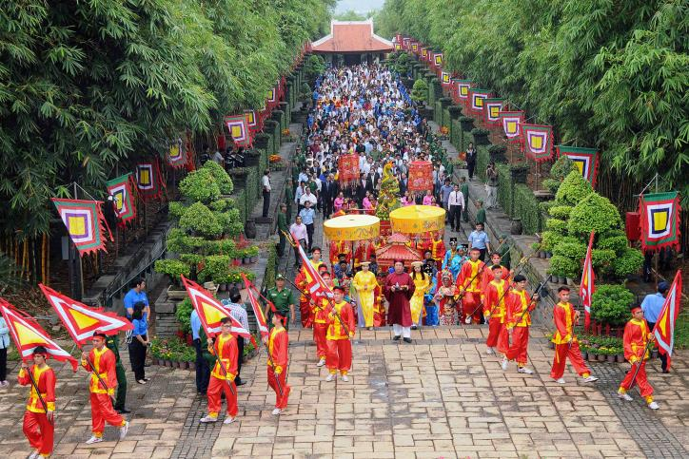
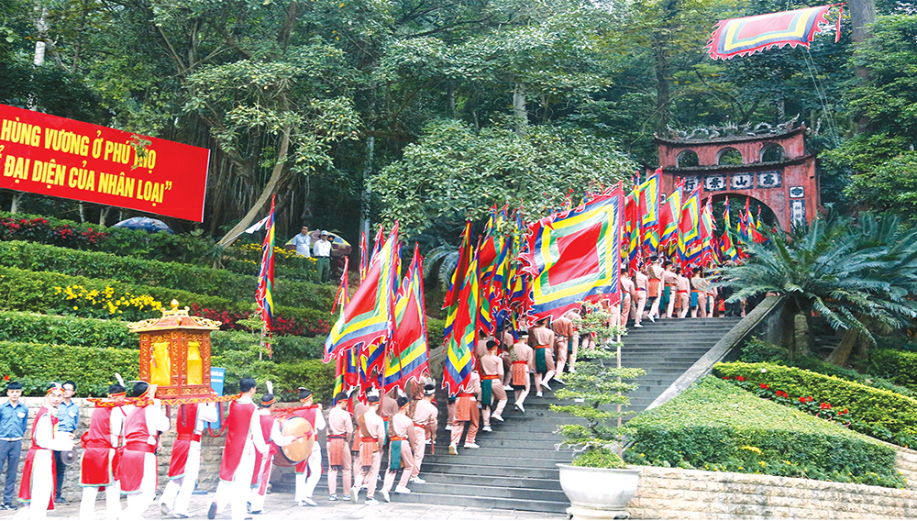
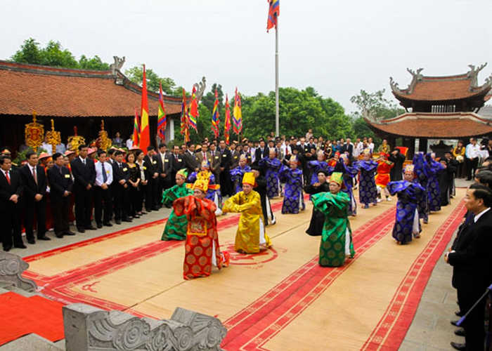
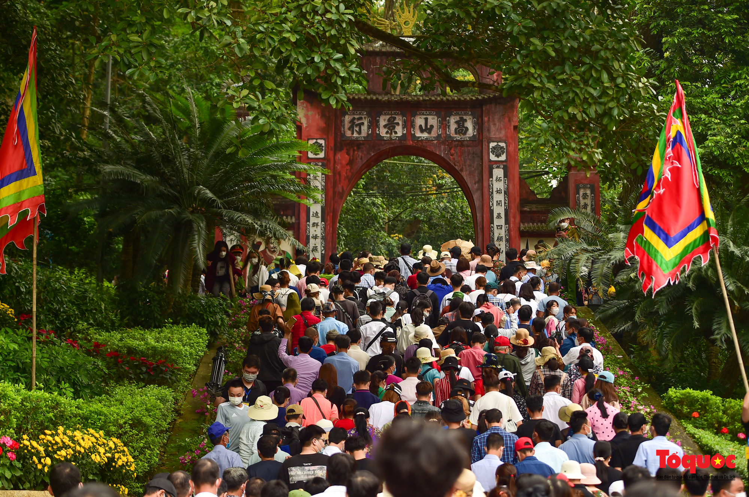

Slide 6

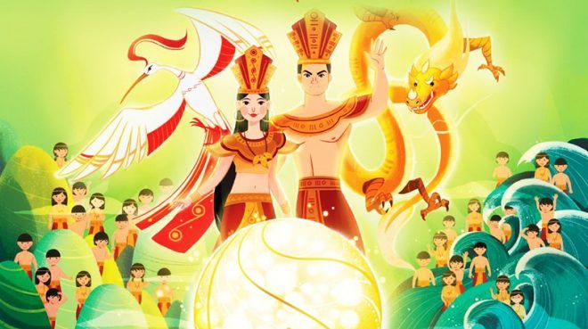



Notes:
Sự tích con Rồng cháu Tiên là câu chuyện nới về nguồn gốc dân tộc Việt. Sự tích này liên quan đên một ngày trong tháng Ba (10/3 âm lịch) Tìm hiểu câu chuyện này để biết tổ tiên người Việt ra đời như thế nào?

Slide 7

1

Slide 8

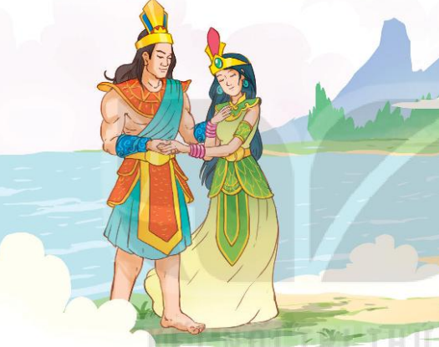
Ngày xưa, ở miền đất Lạc Việt có một vị thần tên là Lạc Long Quân. Thần mình rồng, thường ở dưới nước, thỉnh thoảng lên sống trên cạn, sức khoẻ vô địch, có nhiều phép lạ. Bấy giờ, ở vùng núi cao có nàng Âu Cơ xinh đẹp tuyệt trần, nghe vùng đất Lạc Việt có nhiều hoa thơm cỏ lạ bèn tìm đến thăm. Hai người gặp nhau, kết thành vợ chồng.
Ít lâu sau, Âu Cơ có mang. Đến kì sinh, chuyện thật lạ, nàng sinh ra cái bọc trăm trứng. Trăm trứng nở ra một trăm người con hồng hào, đẹp đẽ lạ thường. Đàn con lớn nhanh như thổi, mặt mũi khôi ngô, khoẻ mạnh như thần.
Sống với nhau được ít lâu, Lạc Long Quân bàn với vợ:
– Ta vốn nòi rồng ở miền nước thẳm, nàng là dòng tiên ở chốn non cao. Kẻ trên cạn, người dưới nước, tập quán khác nhau, khó mà ở cùng nhau lâu dài được. Nay ta đem năm mươi con xuống biển, nàng đưa năm mươi con lên núi, chia nhau cai quản các phương, khi có việc thì giúp đỡ lẫn nhau, đừng quên lời hẹn.

Slide 9
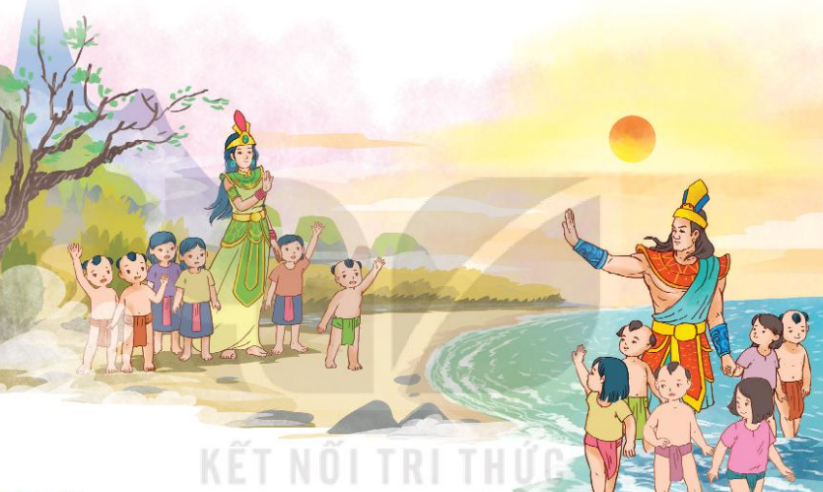
Một trăm người con của Lạc Long Quân và Âu Cơ sau này trở thành tổ tiên của người Việt. Người con trưởng theo Âu Cơ được tôn lên làm vua, lấy hiệu là Hùng Vương, đóng đô ở đất Phong Châu, đặt tên nước là Văn Lang. Con trai vua gọi là Lang, con gái vua gọi là Mị Nương; khi cha mất thì ngôi được truyền cho con trưởng, mười mấy đời truyền nối ngôi vua đều lấy hiệu là Hùng Vương, không hề thay đổi.
Cũng bởi sự tích này mà về sau, người Việt ta thường tự hào xưng là con Rồng cháu Tiên và thân mật gọi nhau là đồng bào.
(Theo Nguyễn Đổng Chi)

Slide 10
Cùng chia đoạn
Ngày xưa, ở miền đất Lạc Việt có một vị thần tên là Lạc Long Quân. Thần mình rồng, thường ở dưới nước, thỉnh thoảng lên sống trên cạn, sức khoẻ vô địch, có nhiều phép lạ. Bấy giờ, ở vùng núi cao có nàng Âu Cơ xinh đẹp tuyệt trần, nghe vùng đất Lạc Việt có nhiều hoa thơm cỏ lạ bèn tìm đến thăm. Hai người gặp nhau, kết thành vợ chồng.
Ít lâu sau, Âu Cơ có mang. Đến kì sinh, chuyện thật lạ, nàng sinh ra cái bọc trăm trứng. Trăm trứng nở ra một trăm người con hồng hào, đẹp đẽ lạ thường. Đàn con lớn nhanh như thổi, mặt mũi khôi ngô, khoẻ mạnh như thần.
Sống với nhau được ít lâu, Lạc Long Quân bàn với vợ:
– Ta vốn nòi rồng ở miền nước thẳm, nàng là dòng tiên ở chốn non cao. Kẻ trên cạn, người dưới nước, tập quán khác nhau, khó mà ở cùng nhau lâu dài được. Nay ta đem năm mươi con xuống biển, nàng đưa năm mươi con lên núi, chia nhau cai quản các phương, khi có việc thì giúp đỡ lẫn nhau, đừng quên lời hẹn.

Slide 11
Một trăm người con của Lạc Long Quân và Âu Cơ sau này trở thành tổ tiên của người Việt. Người con trưởng theo Âu Cơ được tôn lên làm vua, lấy hiệu là Hùng Vương, đóng đô ở đất Phong Châu, đặt tên nước là Văn Lang. Con trai vua gọi là Lang, con gái vua gọi là Mị Nương; khi cha mất thì ngôi được truyền cho con trưởng, mười mấy đời truyền nối ngôi vua đều lấy hiệu là Hùng Vương, không hề thay đổi.
Cũng bởi sự tích này mà về sau, người Việt ta thường tự hào xưng là con Rồng cháu Tiên và thân mật gọi nhau là đồng bào.
(Theo Nguyễn Đổng Chi)

Slide 12


miền nước thẳm
Lạc Việt
tập quán
Phong Châu

Slide 13


Cũng bởi sự tích này/ mà về sau/ người Việt ta thường tự hào xưng là con Rồng cháu Tiên/ và thân mật gọi nhau là đồng bào.

Slide 14

Miền đất Lạc Việt: miền đất mà người Lạc Việt sinh sống, chủ yếu thuộc Bắc Bộ nước ta ngày nay.
Phong Châu: tên gọi một vùng đất cổ, nay thuộc tỉnh Phú Thọ.
Đồng bào (cùng một bọc): những người cùng giống nòi, cùng đất nước.

Slide 15
Khôi ngô: (vẻ mặt) sáng sủa, thông minh
Tập quán: thói quen của cộng đồng (địa phương, dân tộc,…) hình thành từ lâu trong đời sống, được mọi người làm theo.

Slide 16
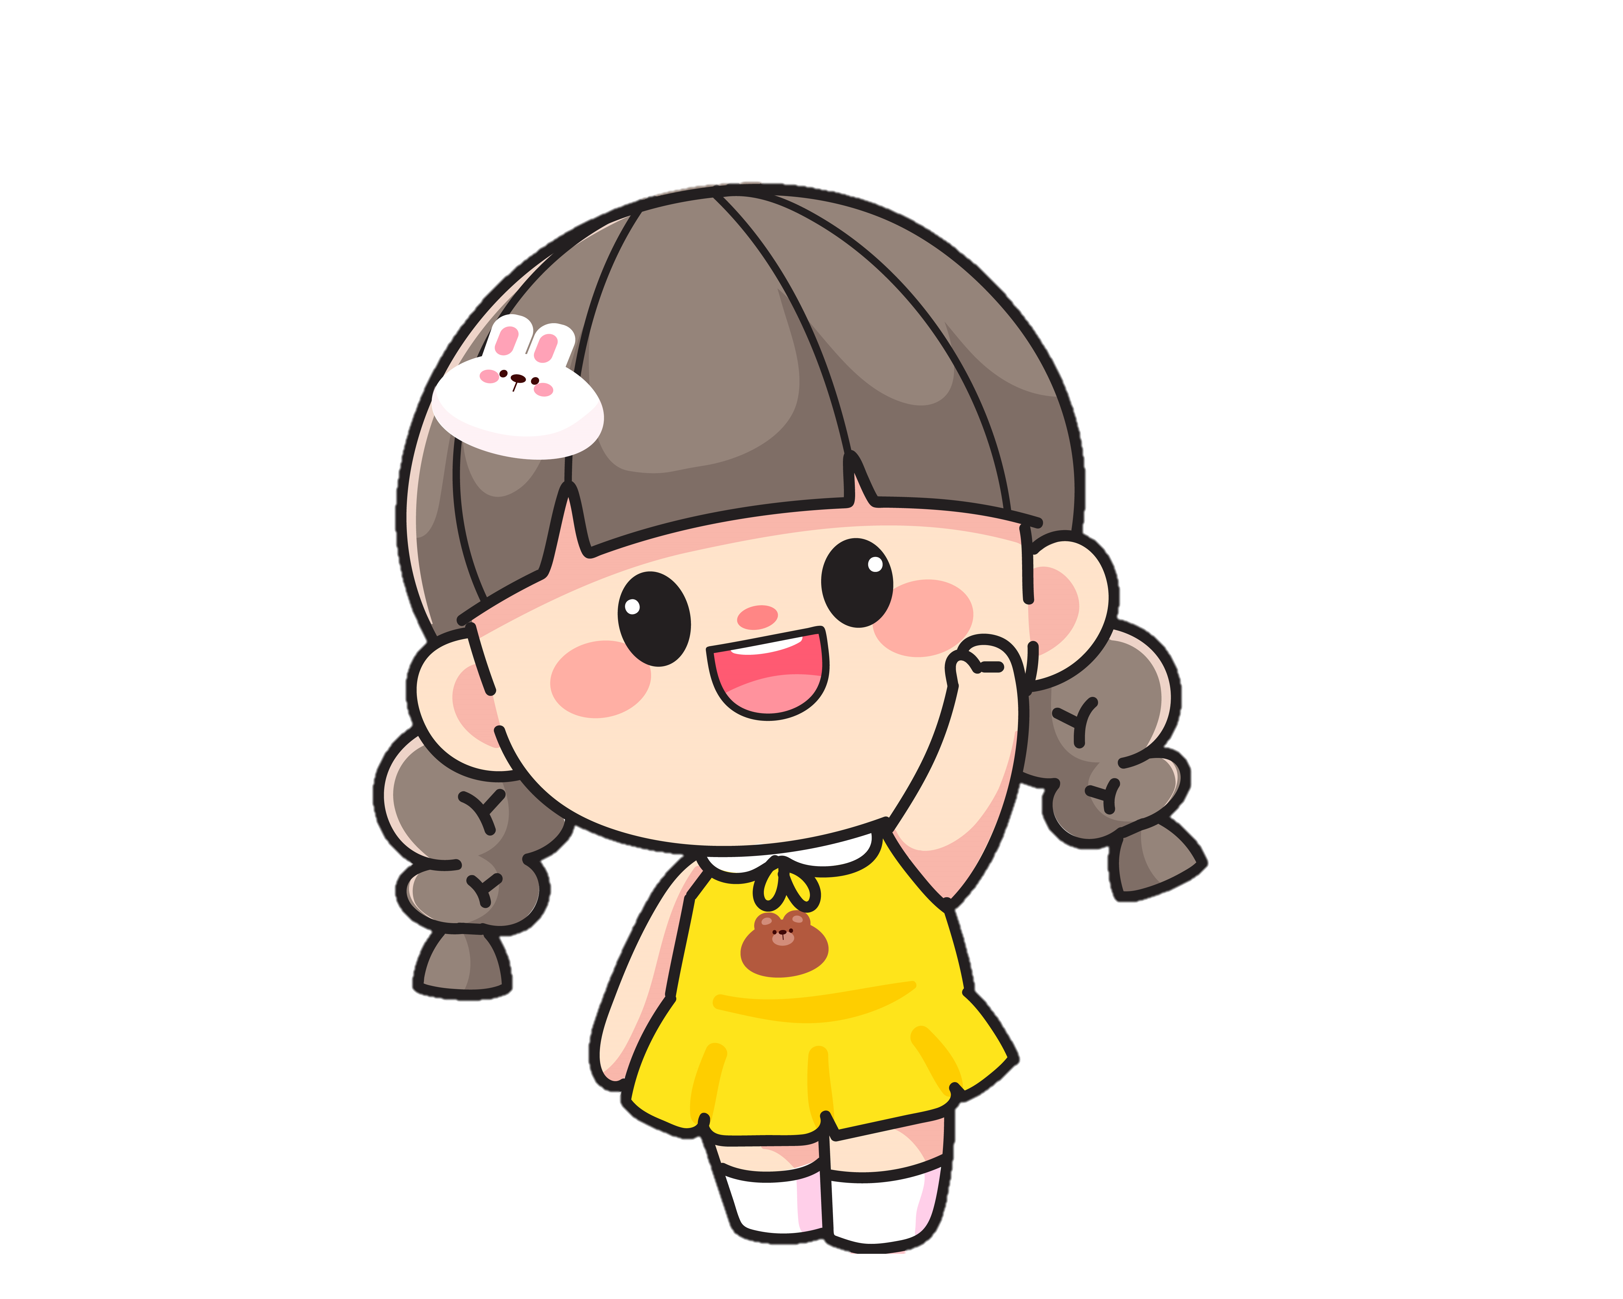

LUYỆN ĐỌC TRONG NHÓM
Yêu cầu
Yêu cầu
Phân công đọc trong nhóm
Tất cả thành viên đều đọc

Slide 17

LUYỆN ĐỌC TRƯỚC LỚP
Tiêu chí đánh giá
1. Đọc đúng
2. Đọc to, rõ
3. Đọc ngắt, nghỉ đúng nhịp

Slide 18

2

Slide 19


1. Lạc Long Quân và Âu Cơ được giới thiệu như thế nào?
Lạc Long Quân là một vị thần, giống rồng, sống dưới nước, sức khỏe hơn người, có nhiều phép lạ.
Âu Cơ là làng tiên, xinh đẹp tuyệt trần, sống trên cạn

Slide 20
2. Chi tiết Âu Cơ sinh bọc trăm trứng muốn nói điều gì?
Chi tiết Âu cơ sinh ra bọc trăm trứng muốn nói người Việt Nam sinh ra cùng một bọc, một nguồn gốc, chúng ta là người một nhà, phải đoàn kết yêu thương nhau, gắn bó với nhau.

Slide 21
3. Theo em, cách giải thích nguồn gốc của người Việt là
con Rồng cháu Tiên nói lên điều gì?
Nói lên mong ước của người Việt được sinh ra bởi nòi đẹp và cao quý: Tiên - Rồng.

Slide 22
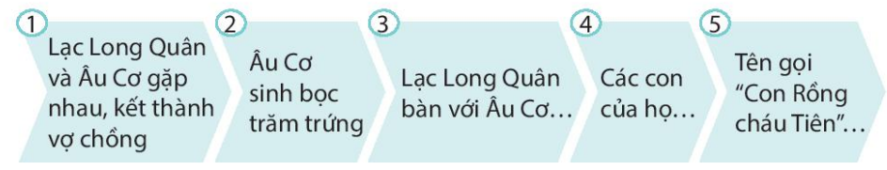
4. Dựa vào sơ đồ dưới đây, tóm tắt lại câu chuyện.

Slide 23
Lạc Long Quân và Âu Cơ là 2 vị thần Rồng –Tiên gặp nhau kết thành vợ chồng. Âu Cơ sinh bọc trăm trứng. Trăm trứng nở ra trăm người con. Sống với nhau một thời gian. Lạc Long Quân bàn với Âu Cơ về việc chia 50 người con theo mẹ lên núi, 50 người con theo cha xuống biển. Các con của họ xây dựng đất nước, trở thành tổ tiên của người Việt.Từ sự tích này, người Việt tự hào là con Rồng cháu Tiên gọi nhau là đồng bào.

Slide 24
5. Câu ca dao dưới đây có liên quan thế nào đến câu chuyện này?
Dù ai đi ngược về xuôi
Nhớ ngày giỗ Tổ mùng Mười tháng Ba.
Câu ca dao trên nhắc chúng ta nhớ ngày giỗ Vua Hùng, Vua Hùng chính là con trưởng của Lạc Long Quân và Âu Cơ, người đã theo Âu Cơ lên núi.
Ngày 10/3 âm lịch hàng năm xem là ngày “Quốc Giỗ” của người dân Việt khi chúng ta thờ chung một “Ông Tổ” nghĩa là chúng ta cùng một nòi giống.

Slide 25

Câu chuyện giải thích về nguồn gốc dân tộc Việt cùng sinh ra từ một cái bọc trăm trứng của mẹ Âu Cơ và cha Lạc Long Quân

Slide 26
3
Luyện đọc hay

Slide 27
Đọc diễn cảm cả bài, nhấn giọng trầm và có phần hào sảng, nhấn giọng ở những từ ngữ phù hợp, những tình tiết bất ngờ hoặc từ ngữ thể hiện tâm trạng, cảm xúc của nhân vật Lạc Long Quân.

Slide 28

Luyện đọc lại bài
Chuẩn bị bài………..

Slide 29


